Slide 1
Knowledge Holder DOJO受講生の快適なプログラミングライフをサポート アプリ開発演習成果発表
D2 GAR GAR BIRD

Slide 2
アジェンダ
チームの概要
2. 製作物について
3. 期待できる効果
4. プロジェクトの振り返り
5. 個々の成果・感想
6. まとめ

Slide 3
TEAM MEMBER
乘川和輝（リーダー） サインポスト
田島駿亮（品質管理） 知識工学
影山李穂（構成管理） サインポスト
畔柳創一（データベース） オアシス
横田結衣（コミュニケーション） デジサイン
須田卯月（発表担当） サインポスト

Slide 4
アジェンダ
チームの概要
2. 製作物について
3. 期待できる効果
4. プロジェクトの振り返り
5. 個々の成果・感想
6. まとめ

Slide 5
オンライン研修時代にあったら
幸せなシステム

Slide 6


チームの話し合いで…
5月までの研修で困ったことはあるかな？
講師の方に質問をするのに、
待ち時間が長いときがあった…
同じような質問をしているときに
情報共有したい

Slide 7
チームの話し合いで…
5月までの研修で困ったことはあるかな？
研修生に
アンケートを取ってみよう！
講師の方に質問をするのに、
待ち時間が長いときがあった…
同じような質問をしているときに
情報共有したい

Slide 10
インターネット検索での解決
メリット | ・ すぐに答えが見つかる ・
デメリット | ・ 自分の課題に対する答えが載っていないことが多々ある。 ・ 検索の仕方がわからない 参考サイトを探すことが大変
10

Slide 11
Slackで講師に質問し解決
メリット | ・求めている正確が返ってくる
デメリット | ・ 自分の課題に対する答えが載っていないことが多々ある。 ・ 回答の待ち時間が出来る
11

Slide 12


Q
_{質問対応する上での困りごとはあるか}
_{質問対応の時間が読めず、待たせてしまう}
_{対応漏れしてしまうことも…}
A
講師
Q
_{今までの質問は蓄積できているか}
_{去年までは蓄積できていない…}
A
研修会社

Slide 13
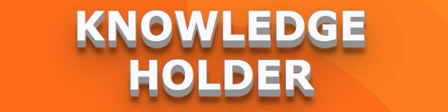
【目的】
・質問/回答の蓄積
・受講生の問題解決のサポート手段拡充
・講師の業務円滑化、負担の軽減
【想定顧客】研修会社
【利用者】研修会社・講師・受講者

Slide 14
研修会社
ユーザー
質問者（受講生）
回答者（講師）
質問検索
質問検索
質問投稿
回答投稿
質問 更新/削除
回答 更新/削除
質問履歴
回答履歴

Slide 15






ユーザビリティを意識
履歴ページ
完了/未完了タグ
複合検索
ダークモード
印刷可能
スマホ対応

Slide 16
デモンストレーション

Slide 17
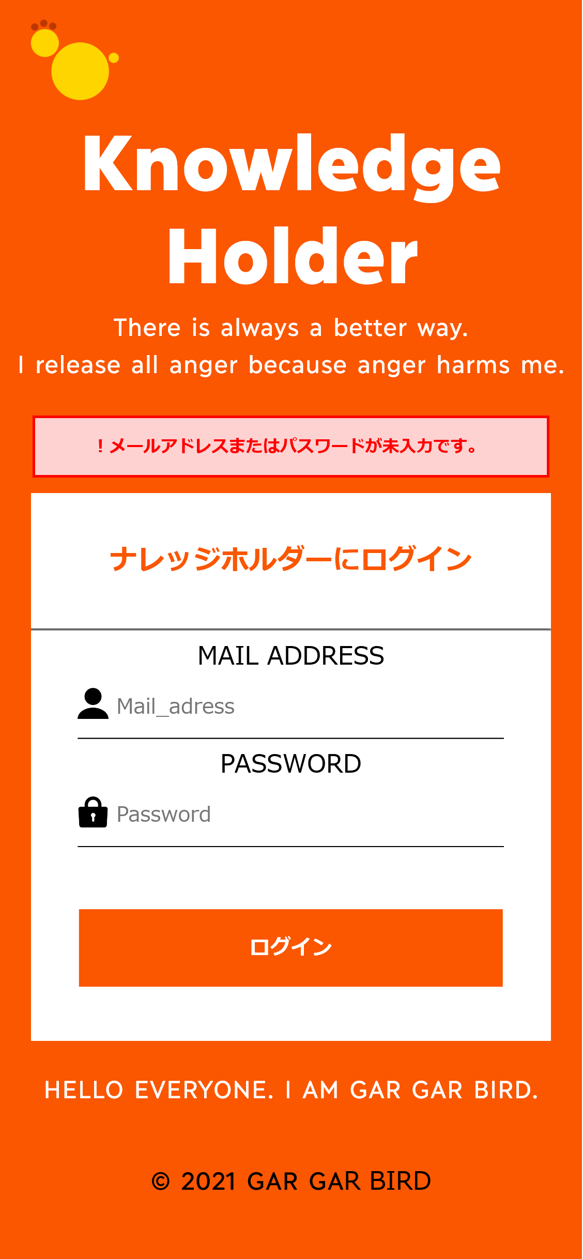
スマホ対応画面
デフォルト：iPhone XS
推奨ブラウザ：firebox
ダークモード対応

Slide 18
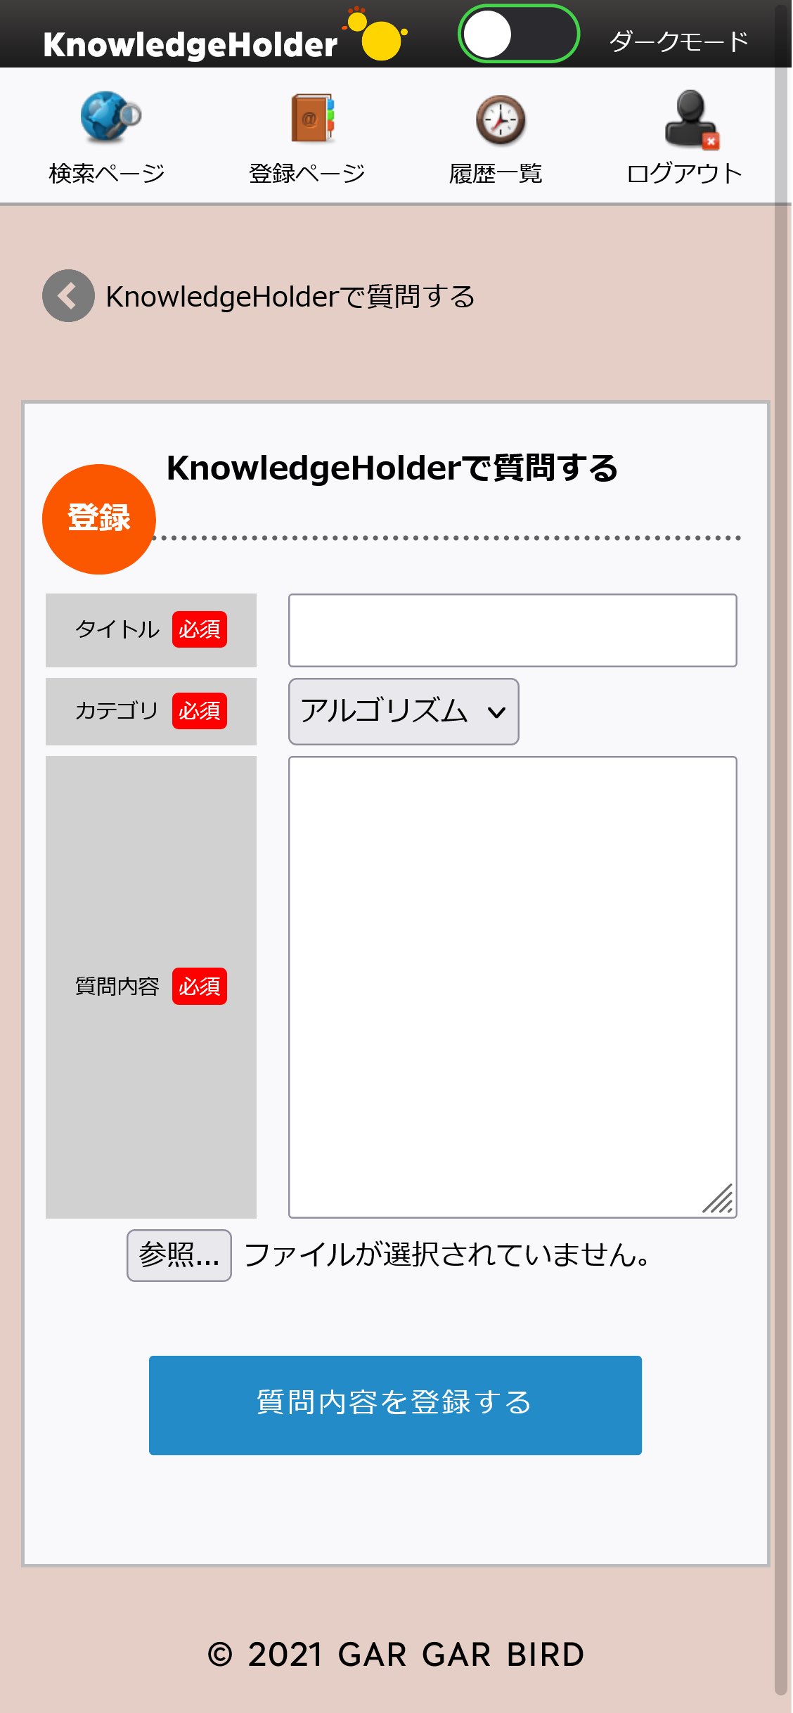
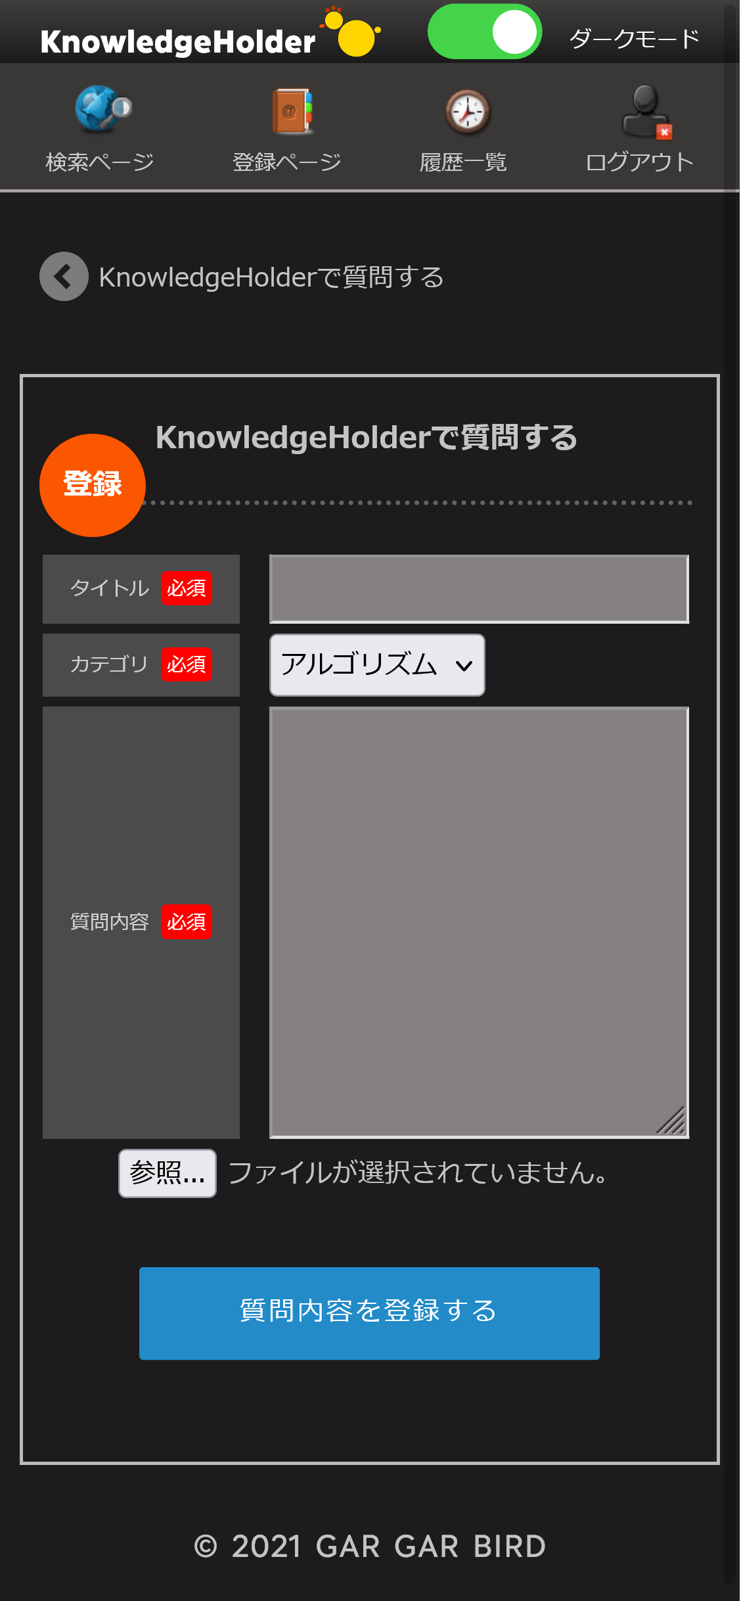

Slide 19
アジェンダ
チームの概要
2. 製作物について
3. 期待できる効果
4. プロジェクトの振り返り
5. 個々の成果・感想
6. まとめ

Slide 20
・インターネットでは、すぐに解決法を得られる一方
検索や見つけ出すことに時間を要す
・slackの質問では、正確な答え返ってくるが、
待つ時間が発生する
受講生
_{質問対応の時間が読めず、待たせてしまう}
講師
_{質問は蓄積できていない}
研修会社

Slide 21
・
・
受講生

Slide 22
講師の業務円滑化
負担の軽減
質問
Knowledge Holder
回答
講師
受講生
問題解決のサポート手段の拡充

Slide 23
質問
Knowledge Holder
回答
講師
受講生
質問/回答の蓄積
研修会社

Slide 24
アジェンダ
チームの概要
2. 製作物について
3. 期待できる効果
4. プロジェクトの振り返り
5. 個々の成果・感想
6. まとめ

Slide 25
要件定義 | 外部設計 | 内部設計 | プログラミング | 単体テスト | 結合テスト | 総合テスト | 発表資料

Slide 26
プロジェクトの振り返り
・得意分野と成長を意識した役割分担
・優先順位を付けたタスク管理
○
・開発工程を想定した外部設計
・可読性、保守性を意識した内部設計
×

Slide 27

得意分野と成長を意識した役割分担
DAOとSQLに
挑戦したい！
オールマイティに取り組んでみようかな！
JS苦手克服のためAjax実装を頑張りたい！
経験者だから
サーブレットを中心にやるよ！
デザイン面の経験積みたいから
CSSやりたい！

Slide 28
優先順位を付けたタスク管理
低 優先度 高
追加実装 | 保留 | マスト
複合検索
必要最低限を実装
実装後、機能を追加
明確な期限を設定
→ 一部仕様取り消し
Ajaxの
利用

Slide 29
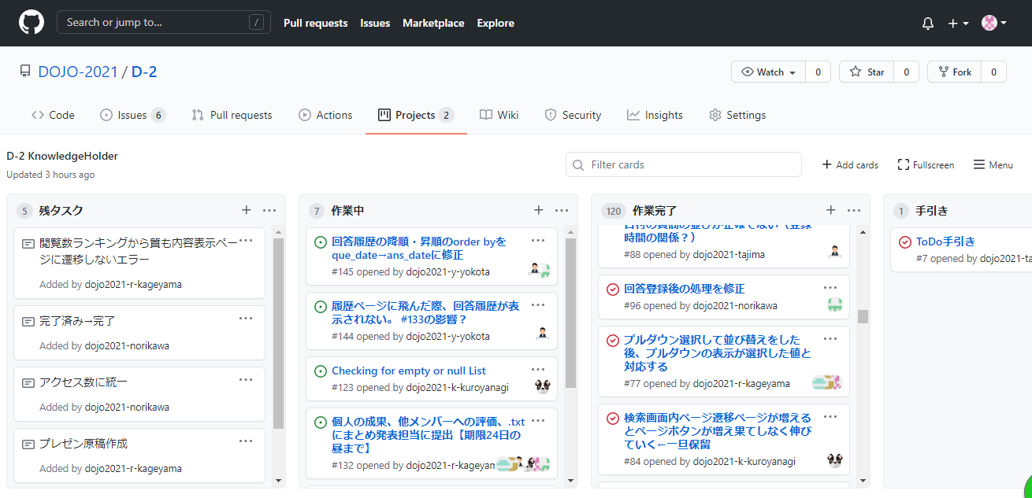
GitHubを活用したタスク管理
誰がどの作業を
行っているか可視化
プッシュする際に
＃○○を追加
タスクを数字で把握

Slide 30
課題
開発工程を想定した外部設計が出来ていない
→プログラム段階で外部設計書を修正
原因
・むずかしいしらないもん
・要件定義書との照らし合わせ（要相談）
施策
→仕様の保留事項も明確にしておく

Slide 31
課題
可読性、保守性を意識した内部設計
原因
・内部設計でのコードの統一化不足
・各自作業を行い、変数名の共有を行わず
施策
・変数名のテンプレートを作成
変更した場合都度共有する

Slide 32
アジェンダ
チームの概要
2. 製作物について
3. 期待できる効果
4. プロジェクトの振り返り
5. 個々の成果・感想
6. まとめ

Slide 33

未経験
特に力を入れたこと
認識をチーム内で共有
チームのために行ったこと
乘川和輝
（リーダー）
意見を出しやすい雰囲気づくり
メンバーからの評価
話しやすい雰囲気にしてくれた
スケジュール管理をしてくれた

Slide 34
未経験
反省点
タスクに対する時間管理が甘い
→定量的な時間設定が出来なかった
今後に向けて
乘川和輝
（リーダー）
一つのタスクに対する時間の
見積もりの精度を向上させたい

Slide 35
経験者
特に力を入れたこと・目標
アプリの品質を高めるための土台作り
チームのために行ったこと
田島駿亮
（品質管理）
質問してもらいやすい振る舞い
メンバーからの評価
田島さんの
一言でエラー解決
アプリの技術面を
底上げしてくれた

Slide 36
経験者
反省点
品質管理観点で行動したことが少ない
→ 実装可否の判断
保留機能の実装タイミングの明記
今後に向けて
田島駿亮
（品質管理）
品質の観点を意識してプログラミング
→ コメントアウトの恒常化・
到達不能コードを残さない

Slide 37
未経験
特に力を入れたこと
チームのために行ったこと
影山李穂
（構成管理）
プロジェクトを円滑に進める環境整備
メンバーからの評価
メンバーが後回しにしているタスクを消化してくれていた
認識の共有を
積極的に行っていた

Slide 38
未経験
反省点
他のメンバー
→
今後に向けて
影山李穂
（構成管理）
自分が出来ること、できないことの仕訳を行う

Slide 39
未経験
特に力を入れたこと
JavaScriptを活用したユーザビリティの向上
チームのために行ったこと
畔柳創一（DB）
与えられたタスクを120%でこなす
メンバーからの評価
放置しても安心
何を任せても
安心できる
CSS、ｊｓの巨匠
アイディアの豊富さ

Slide 40
未経験
反省点
コミュニケーションに
積極的に参加出来なかった。
今後に向けて
畔柳創一（DB）
メンテナンス性の高いコードを作成
→コメントアウトの恒常化

Slide 41
未経験
特に力を入れたこと
複合検索の実装（アルゴリズムの構築）
チームのために行ったこと
横田結衣
（コミュ）
設計段階で抜け漏れがないか確認し意見
メンバーからの評価
モチベーション維持し
諦めない精神
自分の認識の
確認を徹底

Slide 42
未経験
反省点
一つの機能の実装に時間をかけてしまい、他のメンバーの作業量を増やしてしまった
今後に向けて
横田結衣
（コミュ）
プログラミング言語の学習方法が掴めてきたので、配属後も同じ熱量で取り組んでいきたい。

Slide 43
未経験
特に力を入れたこと
チーム内での認識の相違をなくすこと
チームのために行ったこと
須田卯月
（発表）
発表用の情報を記録
メンバーからの評価
全体を見通して、
発表準備を
行ってくれた

Slide 44
未経験
反省点
コミュニケーションにもっと参加すべき自分から役割を見つけること
今後に向けて
須田卯月
（発表）
反省を生かし、
主体的に動けるようになる

Slide 45
アジェンダ
チームの概要
2. 製作物について
3. 期待できる効果
4. プロジェクトの振り返り
5. 個々の成長・感想
6. まとめ

Slide 46
Knowledge Holder
[]
プロジェクトのまとめ

Slide 47
謝辞
講師の皆様、、、
アンケートにご協力いただいたDクラスの皆様

